Slide 1

第10章 SpringMVC框架

Slide 2
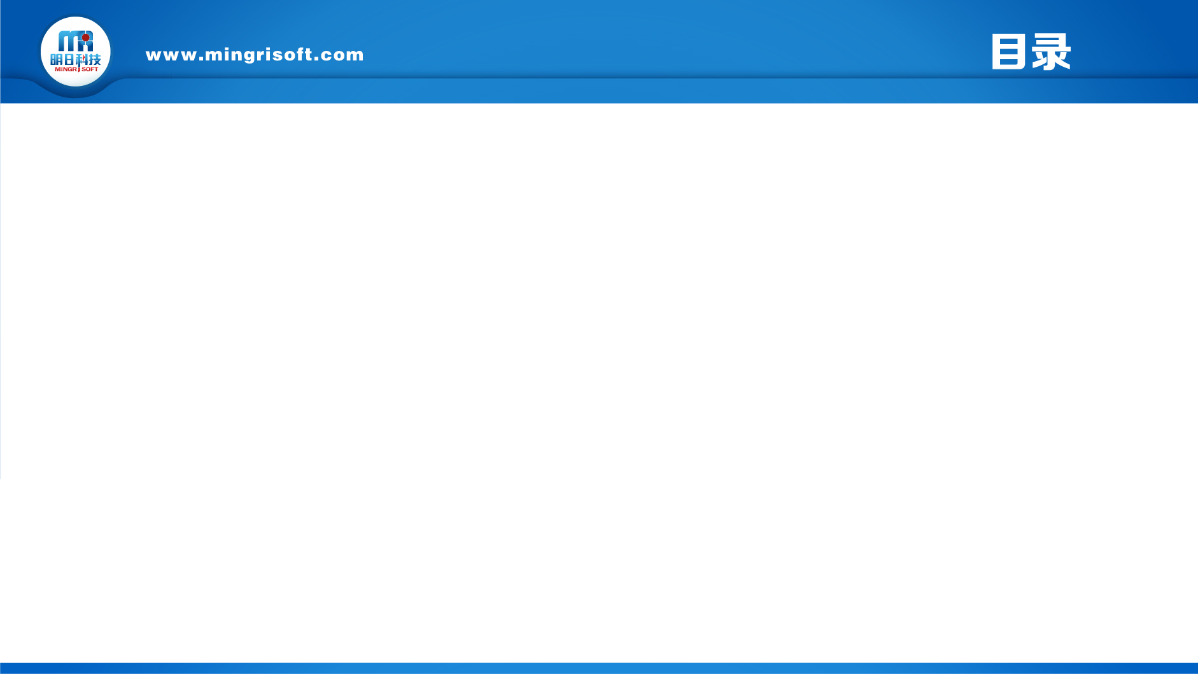

01 MVC设计模式
02 SpringMVC概述
03 搭建SpringMVC环境
04 处理器映射器和适配器
05 前端控制器和视图解析器
06 请求映射和参数绑定、页面跳转
07 拦截器
08 SpringMVC其它操作

Slide 3

1 MVC设计模式

Slide 4

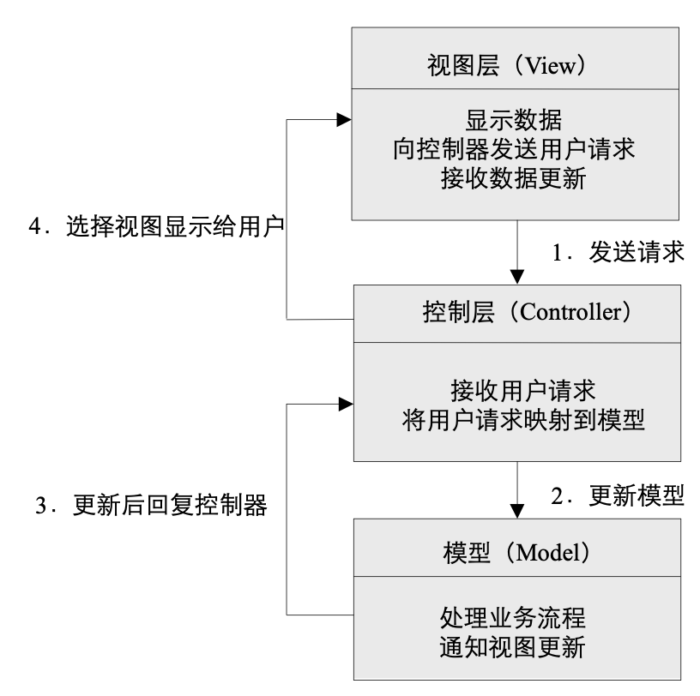
MVC模式
MVC（Model-View-Controller 模型-视图-控制器）是一个存在于服务器表达层的模型。在MVC经典架构中，强制性地把应用程序的输入、处理和输出分开，将程序分成3个核心模块——模型、视图、控制器。

Slide 5
2 SpringMVC概述

Slide 6

SpringMVC框架概述
Spring MVC属于SpringFrameWork的后续产品，已经融合在Spring Web Flow里面。Spring 框架提供了构建 Web 应用程序的全功能 MVC 模块。
同SpringMVC框架相同作用的控制层框架还有一个叫struts2的框架，不过随着Spring的版本更新，目前SpringMVC框架无论从安全还是性能上来说都远高于struts2框架。

Slide 7
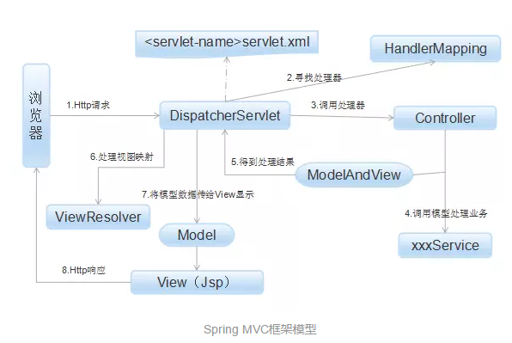
SpringMVC的结构体系
SpringMVC框架的结构体系图

Slide 8
3 搭建环境

Slide 9
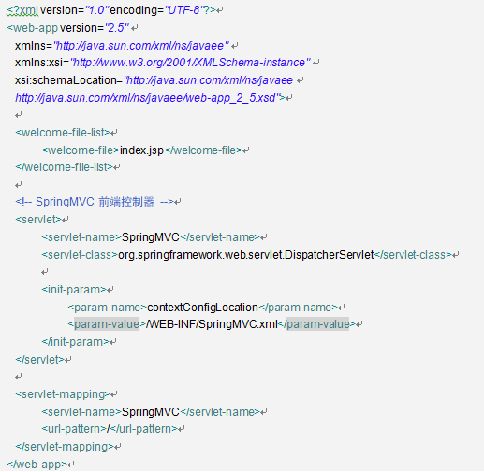
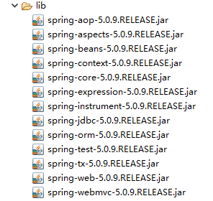
添加SpringMVC依赖jar包

Slide 10
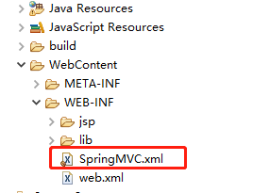
SpringMVC核心配置文件
1.前端控制器
2.视图解析器
3.注解映射器
4.注解适配器
……

Slide 11
4 处理器 映射器和适配器

Slide 12
映射器、适配器
配置映射器、适配器有两种方式
其一： <!-- 注解映射器 -->
<bean class="org.springframework.web.servlet.mvc.method.annotation.RequestMappingHandlerMapping"/>
<!-- 注解适配器 -->
<bean class="org.springframework.web.servlet.mvc.method.annotation.RequestMappingHandlerAdapter"/>
其二：<mvc:annotation-driven/>

Slide 13
5 前端控制器和视图解析器

Slide 14
前端控制器
<servlet>
<servlet-name>SpringMVC</servlet-name>
<servlet-class>org.springframework.web.servlet.DispatcherServlet</servlet-class>
<init-param>
<param-name>contextConfigLocation</param-name>
<param-value>/WEB-INF/SpringMVC.xml</param-value>
</init-param>
</servlet>
<!-- 控制器映射 -->
<servlet-mapping>
<servlet-name>SpringMVC</servlet-name>
<url-pattern>/</url-pattern>
</servlet-mapping>
这段实例中的配置是将所有请求都交给SpringMVC来控制

Slide 15
视图解析器
视图解析器
试图名
AbstractCachingViewResolver
UrlBasedViewResolver
InternalResourceViewResolver
XmlViewResolver
BeanNameViewResolver

Slide 16
6 请求参数与参数绑定

Slide 17
Controller与RequestMapping
@Controller
public class UsersController {
@RequestMapping("/getAllUser")
public ModelAndView getAllUser() throws Exception {
}
}

Slide 18
参数绑定过程
SpringMVC数据绑定默认支持得类型
名称 | 作用
HttpServletRequest | 通过request对象获取请求信息
HttpServletResponse | 通过response对象处理相应信息
HttpSession | 通过session对象得到session中存放得对象
Model/ModelMap | Model是一个接口，ModelMap是一个接口实现，她得作用是将model数据填充到request域。

Slide 19
简单类型参数绑定
当我们通过带参数的url来发送请求的时候，我们只需要在控制器中的方法上设定
好参数名称与请求链接中的参数名称一样的参数，SpringMVC就可以自动把参数值绑定到我们的方法参数中。

Slide 20
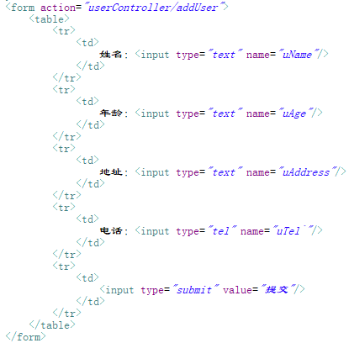
包装类型参数绑定

Slide 21
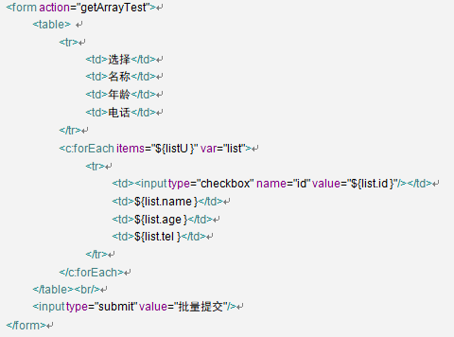
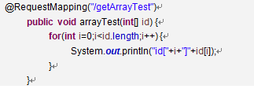
集合类型参数绑定—数组
下面在介绍一种情况，我们在系统中经常会用到复选框，那么就要求我们后台代码可以处理批量的数据。

Slide 22
集合类型参数绑定—List集合
要想使用集合来绑定参数，我们要满足几个条件：
1.在表单中，每一行元素的name属性值应该是“集合名[下标].属性”的形式。
2.要提供一个List集合的包装类。
3.在业务方法中循环遍历我们创建的List读取数据。

Slide 23
集合类型参数绑定—Map集合
Map集合同List集合有些类似，同样需要3个条件，只不过我们需要把第2个条件替换成Map的包装类。

Slide 24
12.1
数据绑定

Slide 25

12.1 数据绑定
先定一个小目标！
先定一个小目标！
了解数据绑定，能够说出数据绑定的
概念和过程

Slide 26
12.1 数据绑定
数据绑定的概念
在程序运行时，Spring MVC接收到客户端的请求后，会根据客户端请求的参数和请求头等数据信息，将参数以特定的方式转换并绑定到处理器的形参中。Spring MVC中将请求消息数据与处理器的形参建立连接的过程就是Spring MVC的数据绑定。

Slide 27
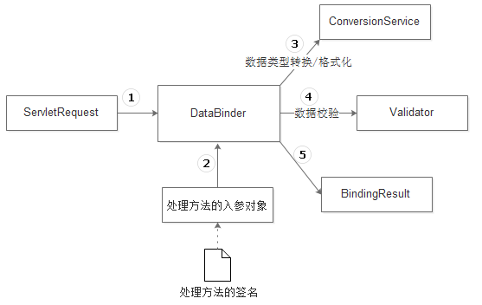
12.1 数据绑定
Spring MVC数据绑定的过程图

Slide 28
12.1 数据绑定
Spring MVC数据绑定中的信息处理过程
Spring MVC数据绑定中的信息处理过程的步骤描述如下。
（1）Spring MVC将ServletRequest对象传递给DataBinder。
（2）将处理方法的入参对象传递给DataBinder。
（3）DataBinder调用ConversionService组件进行数据类型转换、数据格式化等工作，并将ServletRequest对象中的消息填充到参数对象中。
（4）调用Validator组件对已经绑定了请求消息数据的参数对象进行数据合法性校验。
（5）校验完成后会生成数据绑定结果BindingResult对象，Spring MVC会将BindingResult对象中的内容赋给处理方法的相应参数。

Slide 29
12.2
简单数据绑定

Slide 30
12.2.1 默认类型数据绑定
先定一个小目标！
先定一个小目标！
熟悉默认类型数据绑定，能够在程序中使用默认数据类型进行数据绑定

Slide 31
12.2.1 默认类型数据绑定
Spring MVC常见的默认类型
当使用Spring MVC默认支持的数据类型作为处理器的形参类型时，Spring MVC的参数处理适配器会默认识别这些类型并进行赋值。Spring MVC常见的默认类型如下所示。
HttpServletRequest：获取请求信息。
HttpServletResponse：处理响应信息。
HttpSession：获取session中存放的对象。
Model/ModelMap：Model是一个接口，ModelMap是一个类，Model的实现类对象和ModelMap对象都可以设置model数据，model数据会填充到request域。

Slide 32
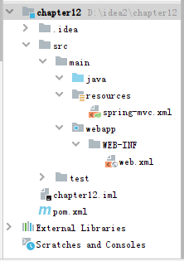
12.2.1 默认类型数据绑定
下面通过案例演示默认类型的数据绑定，该案例要求实现一个HttpServletRequest类型的数据绑定，案例具体实现步骤如下所示。
STEP 01
在IDEA中，创建一个名称为chapter12的Maven Web项目，在项目的pom.xml中引入Spring MVC的相关依赖，并在Spring MVC的配置文件spring-mvc.xml中完成相关配置。

Slide 33

12.2.1 默认类型数据绑定
创建处理器类UserController，在UserController类中定义方法getUserId( )，用于获取客户端请求中userid参数的值。
STEP 02
@Controller
public class UserController {
@RequestMapping("/getUserId")
public void getUserId(HttpServletRequest request){
String userid= request.getParameter("userid");
System.out.println("userid="+userid);
}
}

Slide 34
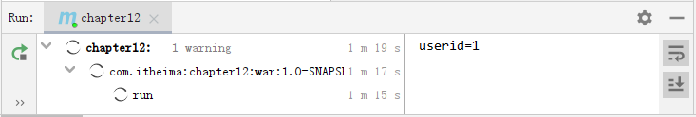
12.2.1 默认类型数据绑定
启动chapter12项目，在浏览器中携带参数访问地址http://localhost:8080/chapter12/getUserId?userid=1。访问后，控制台打印信息如图所示。
STEP 03

Slide 35
12.2.2 简单数据类型绑定
先定一个小目标！
先定一个小目标！
掌握简单数据类型绑定，能够在程序中使用简单数据类型进行数据绑定

Slide 36
12.2.2 简单数据类型绑定
简单数据类型绑定的概念
简单数据类型的绑定，就是指Java中基本类型（如int、double、String等）的数据绑定。在Spring MVC中进行简单类型的数据绑定，只需客户端请求参数的名称和处理器的形参名称一致即可，请求参数会自动映射并匹配到处理器的形参完成数据绑定。

Slide 37
12.2.2 简单数据类型绑定
下面通过案例演示简单数据类型的数据绑定，该案例要求实现Integer类型和String类型的数据绑定，案例具体实现步骤如下所示。
修改UserController.java文件，在UserController类中新增getUserNameAndId( )方法，用来接收客户端请求中的参数。
STEP 01
@RequestMapping("/getUserNameAndId")
public void getUserNameAndId(String username,Integer id) {
System.out.println("username="+username+",
id="+id);
}

Slide 38
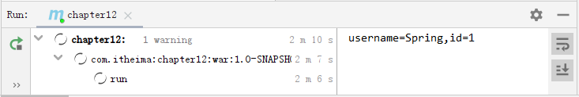
12.2.2 简单数据类型绑定
启动chapter12项目，在浏览器中访问地址http://localhost:8080/chapter12/getUserNameAndId?username=Spring&id=1，访问后，控制台打印信息如图所示。
STEP 02

Slide 39
12.2.2 简单数据类型绑定
参数别名的设置
需要注意的是，有时候客户端请求中参数名称和处理器的形参名称不一致，这就会导致处理器无法正确绑定并接收到客户端请求中的参数。为此，Spring MVC提供了@RequestParam注解来定义参数的别名，完成请求参数名称和处理器的形参名称不一致时的数据绑定。

Slide 40
12.2.2 简单数据类型绑定
@RequestParam注解的属性
属性 | 说明
value | name属性的别名，这里指参数的名称，即入参的请求参数名称，如value="name"表示请求的参数中，名称为name的参数的值将传入。如果当前@RequestParam注解只使用vaule属性，则可以省略value属性名，如@RequestParam("name")
name | 指定请求头绑定的名称
required | 用于指定参数是否必须，默认是true，表示请求中一定要有相应的参数
defaultValue | 形参的默认值，表示如果请求中没有同名参数时的默认值

Slide 41
12.2.2 简单数据类型绑定
@RequestParam注解的使用
假设浏览器中的请求地址为http://localhost:8080/chapter12/getUserName?name=Spring，可以在getUserName()方法中使用@RequestParam注解标注参数。
上述代码中，@RequestParam注解的value属性，给getUserName()方法中的username形参定义了别名name。此时，客户端请求中名称为name的参数，就会绑定到getUserName()方法中的username形参上。@RequestParam注解的required属性设定了请求的name参数不是必须的，如果访问时没有携带name参数，会将defaultValue属性设定的值赋给形参username。
@RequestMapping("/getUserName")
public void getUserName(@RequestParam(value="name",
required = false,defaultValue = “itheima") String username) {
System.out.println(“username=”+username); }

Slide 42
12.2.2 简单数据类型绑定
@PathVariable注解的两个常用属性
当请求的映射方式是REST风格时，上述对简单类型数据绑定的方式就不适用了。为此，Spring MVC提供了@PathVariable注解，通过 @PathVariable注解可以将URL中占位符参数绑定到处理器的形参中。@PathVariable注解有以下两个常用属性。
value：用于指定URL中占位符名称。
required：是否必须提供占位符，默认值为true。

Slide 43
12.2.2 简单数据类型绑定
@PathVariable注解的使用
在UserController.java类中新增一个处理方法getPathVariable( )，在该方法中使用@PathVariable注解进行数据绑定，具体代码如下所示。
上述代码中，通过@PathVariable注解的value属性将占位符参数“name”和处理方法的参数username进行绑定。
@RequestMapping("/user/{name}")
public void getPathVariable(@PathVariable(value = "name")
String username){
System.out.println("username="+username);
}

Slide 44
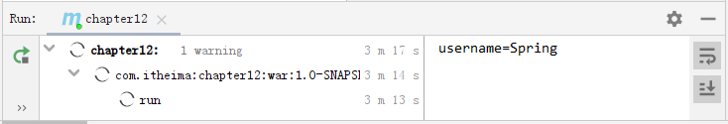
12.2.2 简单数据类型绑定
@RequestParam注解value属性可省略的情况
启动chapter12项目，在浏览器中访问地址http://localhost:8080/chapter12/user/Spring，访问后，控制台打印信息如图所示。
从运行结果的打印信息可以看出，控制台打印出了username的值为Spring。这表明访问地址后执行了getPathVariable()方法，@PathVariable注解成功将请求URL中的变量user映射到了方法的形参username上。如果请求路径中占位符的参数名称和方法形参名称一致，那么@PathVariable注解的value属性可以省略。

Slide 45
12.2.3 POJO绑定
先定一个小目标！
先定一个小目标！
熟悉POJO绑定，能够在程序中使用POJO类型进行数据绑定

Slide 46
12.2.3 POJO绑定
POJO数据绑定的使用场景
在使用简单数据类型绑定时，可以很容易的根据具体需求来定义方法中的形参类型和个数，然而在实际应用中，客户端请求可能会传递多个不同类型的参数数据，如果还使用简单数据类型进行绑定，那么就需要手动编写多个不同类型的参数，这种操作显然比较繁琐。为解决这个问题，可以使用POJO类型进行数据绑定。

Slide 47
12.2.3 POJO绑定
POJO数据绑定的概念
POJO类型的数据绑定就是将所有关联的请求参数封装在一个POJO中，然后在方法中直接使用该POJO作为形参来完成数据绑定。

Slide 48
12.2.3 POJO绑定
下面通过用户注册案例演示POJO的数据绑定，该案例要求表单提交的数据绑定在处理器User类型的形参中，案例具体实现步骤如下所示。
STEP 01
创建一个User类用于封装用户信息。
public class User {
private String username; //用户名
private String password; //用户密码
// 省略getter/setter方法
}

Slide 49
12.2.3 POJO绑定
STEP 02
在UserController.java类中，定义registerUser( )方法用于接收用户注册信息。
// 接收表单用户信息
@RequestMapping("/registerUser")
public void registerUser(User user) {
String username = user.getUsername();
String password = user.getPassword(); System.out.println("username="+username+",password="+password);
}

Slide 50
12.2.3 POJO绑定
创建register.jsp文件，在register.jsp中编写用户注册表单。
STEP 03
<html><head>
<meta http-equiv="Content-Type" content="text/html; charset=UTF-8">
<title>注册</title></head>
<body><form action="${pageContext.request.contextPath}/registerUser"
method="post">
用户名：<input type="text" name="username" /><br />
密&nbsp;&nbsp;&nbsp;码：<input type="password" name="password" /><br />
<input type="submit" value="注册"/>
</form></body>
</html>

Slide 51

12.2.3 POJO绑定
POJO绑定时参数名称问题
在POJO类型数据绑定时，客户端请求的参数名称（本例中指form表单内各元素name的属性值）必须与要绑定的POJO类中的属性名称保持一致。这样客户端发送请求时，请求数据才会自动绑定到处理器形参POJO对象中，否则处理器参数接收的值为null。

Slide 52
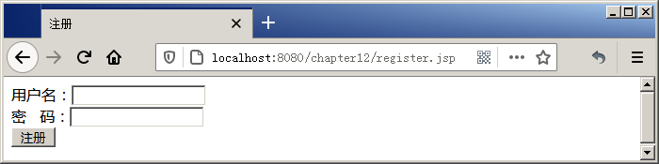
12.2.3 POJO绑定
启动chapter12项目，在浏览器中访问register.jsp页面，访问地址为http://localhost:8080/chapter12/register.jsp。register.jsp页面显示效果如图所示。
STEP 04

Slide 53
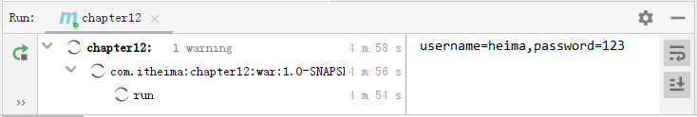
12.2.3 POJO绑定
在register.jsp所示页面的表单中，分别填写注册的用户名为“heima”，密码为“123”，然后单击“注册”按钮即可完成注册数据的提交。当单击“注册”按钮后，控制台打印信息如图所示。
STEP 05
从图中可以看出，程序成功打印出了用户名和密码。这表明registerUser()方法获取到了客户端请求中的参数username和参数password的值，并将username和password的值分别赋给了getUserNameAndId( )方法中user形参的username属性和password属性，实现了POJO数据绑定。

Slide 54

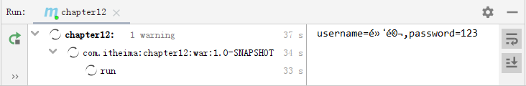
12.2.3 POJO绑定
多学一招：解决请求参数中的中文乱码问题
在客户端请求中，难免会有中文信息传递，例如，在register.jsp中的用户名输入框中输入用户名“黑马”请求时，虽然registerUser( )方法可以获取到user的属性值，但是在控制台中打印的信息却出现了乱码，控制台打印乱码信息如图所示。

Slide 55
12.2.3 POJO绑定
多学一招：解决请求参数中的中文乱码问题
为了防止客户端传入的中文数据出现乱码，可以使用Spring提供的编码过滤器来统一编码。要使用编码过滤器，只需要在web.xml中添加如下代码。
<filter> <filter-name>CharacterEncodingFilter</filter-name>
<filter-class> org.springframework.web.filter.CharacterEncodingFilter
</filter-class>
<init-param><param-name>encoding</param-name>
<param-value>UTF-8</param-value></init-param></filter>
<filter-mapping>
<filter-name>CharacterEncodingFilter</filter-name>
<url-pattern>/*</url-pattern> </filter-mapping>

Slide 56
12.2.3 POJO绑定
多学一招：解决请求参数中的中文乱码问题
上述代码中，在<filter>元素中，首先使用<fillter-class>元素配置了编码过滤器类org.springframework.web.filter.CharacterEncodingFilter，然后使用<init-param>元素设置统一的编码为UTF-8。最后配置<filter-mapping>元素，拦截前端页面中的所有请求，并交由名称为CharacterEncodingFilter的编码过滤器类进行处理，将所有的请求信息内容以UTF-8的编码格式进行解析。

Slide 57
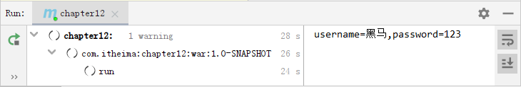
12.2.3 POJO绑定
多学一招：解决请求参数中的中文乱码问题
配置完成后，再次在注册页面中输入中文用户名“黑马”以及密码“123”，此时控制台正确打印中文信息，如图所示。
从图中所示的打印信息可以看出，服务器端正确获取中文数据，这说明编码过滤器配置成功。
以上可以解决post请求乱码问题，对于get请求中文参数出现乱码，可以在使用参数之前重新编码，如String username = new String(user.getUsername().getBytes(“ISO8859-1”),“UTF-8”);，其中ISO8859-1是Tomcat默认编码，需要将Tomcat编码后的内容再按UTF-8编码。

Slide 58
12.2.4 自定义类型转换器
先定一个小目标！
先定一个小目标！
掌握自定义类型转换器，能够在程序中定义自定义类型转换器进行数据绑定

Slide 59
12.2.4 自定义类型转换器
自定义类型转换器使用场景
Spring MVC默认提供了一些常用的类型转换器，这些类型转换器，可以将客户端提交的参数自动转换为处理器形参类型的数据。然而默认类型转换器并不能将提交的参数转换为所有的类型。此时，就需要开发者自定义类型转换器，来将参数转换为程序所需要的类型。

Slide 60
12.2.4 自定义类型转换器
Converter接口的使用
Spring框架提供了org.springframework.core.convert.converter.Converter接口作为类型转换器，开发者可以通过实现Converter接口来自定义类型转换器。Converter接口的代码如下所示。
在上述代码中，泛型参数中的S表示源类型，T表示目标类型，而convert( )方法将源类型转换为目标类型返回，方法内的具体转换规则可由开发者自行定义。
public interface Converter<S, T> {
T convert(S source);
}

Slide 61
12.2.4 自定义类型转换器
下面通过案例演示自定义类型转换器转换特殊数据类型并完成数据绑定，该案例要求实现Date类型的数据绑定，案例具体实现步骤如下所示。
创建DateConverter类，并在类中定义convert()方法， 实现String类型转到Date类型的转换。
STEP 01
public class DateConverter implements Converter<String, Date> {
private String datePattern = “yyyy-MM-dd";// 定义日期格式
@Override
public Date convert(String source) {
SimpleDateFormat sdf = new SimpleDateFormat(datePattern);
try { return sdf.parse(source);
} catch (Exception e) {
throw new IllegalArgumentException(
“无效的日期格式，请使用这种格式:"+datePattern)；} }
}

Slide 62
12.2.4 自定义类型转换器
为了让Spring MVC知道并使用DateConverter转换器类，还需要在配置文件spring-mvc.xml中配置类型转换器。
STEP 02
<!-- 配置创建 spring 容器要扫描的包 -->
<context:component-scan basepackage="com.itheima.controller"/>
<!-- 配置视图解析器 --><bean class=
"org.springframework.web.servlet.view.InternalResourceViewResolver">
<property name="prefix" value="/WEB-INF/pages/"/>
<property name="suffix" value=".jsp"/>
</bean><!-- 配置类型转换器工厂 --><bean id="converterService" class=
"org.springframework.context.support.ConversionServiceFactoryBean">
<!-- 给工厂注入一个新的类型转换器，配置自定义类型转换器 -->
<property name="converters"><array><bean class="com.itheima.convert.DateConverter"/></array></property></bean>
<mvc:annotation-driven conversion-service="converterService"/></beans>

Slide 63
12.2.4 自定义类型转换器
配置类型转换器工厂或配置格式化工厂
要将自定义类型转换器注册到程序中，除了可以将自定义转换器配置在类型转换器工厂ConversionServiceFactoryBean中，也可以将自定义转换器配置在格式化工厂org.springframework.format.support.FormattingConversionServiceFactoryBean中，通过格式化工厂对数据格式化。

Slide 64
12.2.4 自定义类型转换器
在UserController.java类中定义方法getBirthday()，用于绑定客户端请求中的日期数据，getBirthday()方法代码如下所示。
STEP 03
/**
* 使用自定义类型数据绑定日期数据
*/
@RequestMapping("/getBirthday")
public void getBirthday(Date birthday) {
System.out.println("birthday="+birthday);
}

Slide 65
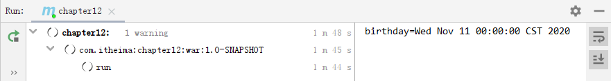
12.2.4 自定义类型转换器
启动chapter12项目，在浏览器中访问地址http://localhost:8080/chapter12/getBirthday?birthday=2020-11-11，访问后，控制台打印信息如图所示。
STEP 04
从图中所示的打印信息可以看出，程序正确打印出了请求传入的日期。这表明getBirthday()方法获取到了客户端请求中参数birthday的值，并将birthday的值赋给了getBirthday( )方法的形参birthday，实现了Date类型的数据绑定。

Slide 66
12.2.4 自定义类型转换器
日期类型的格式转换
在上述案例中，日期类型的格式转换是基于XML配置自定义转换器实现的。除了XML方式之外，还可以通过@DateTimeFormat注解来简化日期类型的格式转换。使用@DateTimeFormat注解完成日期类型的格式转换无需自定义转换器，也无需在配置文件中定义转换器工厂或格式化工厂，只需将@DateTimeFormat定义在方法的形参前面或成员变量上方，就可以为当前参数或变量指定类型转换规则。

Slide 67
12.2.4 自定义类型转换器
接下来使用@DateTimeFormat注解修改上述案例，完成Date类型的数据绑定，具体实现步骤如下。
修改UserController.java类中getBirthday()方法，修改后getBirthday()方法的具体代码如下所示。
STEP 01
/**
* 使用@DateTimeFormat注解绑定日期数据
*/
@RequestMapping("/getBirthday")
public void getBirthday(@DateTimeFormat(
pattern = "yyyy-MM-dd")Date birthday) {
System.out.println("birthday="+birthday);
}

Slide 68
12.2.4 自定义类型转换器
删除spring-mvc.xml中的转换器工厂，删除后spring-mvc.xml保留的元素如下所示。
STEP 02
<!-- 配置创建 spring 容器要扫描的包 -->
<context:component-scan base package="com.itheima.controller"/>
<!-- 配置视图解析器 -->
<bean class="org.springframework.web.servlet.view
.InternalResourceViewResolver">
<property name="prefix" value="/WEB-INF/pages/"/>
<property name="suffix" value=".jsp"/>
</bean>
<mvc:annotation-driven />

Slide 69
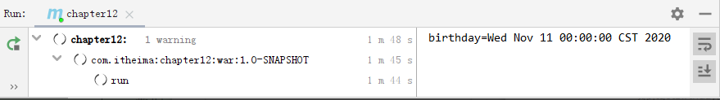
12.2.4 自定义类型转换器
启动chapter12项目，在浏览器中访问地址http://localhost:8080/chapter12/getBirthday?birthday=2020-11-11，使用@DateTimeFormat注解时控制台打印信息如图所示。
STEP 03
如果getBirthday()方法的形参是User类型，且birthday是User类的属性，也可以将形参上的@DateTimeFormat注解改写在birthday属性的上方，数据绑定效果是一样的，格式如下。
@DateTimeFormat(pattern = "yyyy-MM-dd")
private Date birthday;

Slide 70
10.3
复杂数据绑定

Slide 71
10.3.1 数组绑定
先定一个小目标！
先定一个小目标！
掌握数组绑定，能够在代码中使用数组进行数据绑定

Slide 72
10.3.1 数组绑定
数组绑定的使用场景
在实际开发中，可能会遇到客户端请求需要传递多个同名参数到服务器端的情况，这种情况采用前面讲解的简单数据绑定的方式显然是不合适的。此时，可以使用数组来接收客户端的请求参数，完成数据绑定。

Slide 73
10.3.1 数组绑定
接下来通过一个批量提交商品的案例来演示数组的数据绑定，具体实现步骤如下所示。
创建一个商品类Product，用于封装商品信息。Product类的具体代码如下所示。
STEP 01
package com.itheima.pojo;
public class Product {
private String proId; //商品id
private String proName; //商品名称
// 省略getter/setter方法
}

Slide 74
10.3.1 数组绑定
创建一个提交商品页面products.jsp，在products.jsp中创建一个展示商品列表的表单，表单提交时向服务器端发送商品列表的所有id。products.jsp的具体代码如下所示。
STEP 02
<%@ page language="java" contentType="text/html; charset=UTF-8"
pageEncoding="UTF-8"%>
<html><head><title>提交商品</title></head><body>
<form action="${pageContext.request.contextPath }/getProducts"method="post">
<table width="220px" border="1">
<tr><td>选择</td><td>商品名称</td></tr>
<tr><td><!-- 这里只展示了一个商品-- >
<input name="proIds" value="3" type="checkbox"></td>
<td>SSM框架实战</td></tr></table>
<input type="submit" value="提交商品"/>
</form></body></html>

Slide 75
10.3.1 数组绑定
创建一个商品处理器类ProductController，在ProductController类中定义getProducts() 方法，用于接收表单提交的商品id。ProductController类的具体代码如下所示。
STEP 03
@Controller
public class ProductController {
// 获取商品列表
@RequestMapping("/getProducts")
public void getProducts(String[] proIds) {
for (String proId : proIds) {
System.out.println("获取到了Id为"+proId+"的商品"); }
}
}

Slide 76
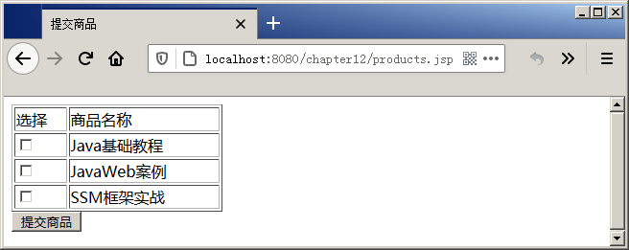
10.3.1 数组绑定
启动chapter12项目，在浏览器中访问提交商品页面products.jsp，访问地址为http://localhost:8080/chapter12/products.jsp，products.jsp显示效果如图所示。
STEP 04

Slide 77
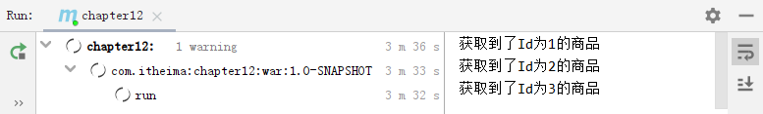
10.3.1 数组绑定
勾选products.jsp显示效果图中所示的全部复选框，然后单击“提交商品”按钮，控制台打印信息如下图所示。
STEP 05
从图中所示的打印信息可以看出，程序打印出了提交的商品，这表明getProducts()方法获取到了客户端请求中的参数proIds的值，并将请求参数中多个同名的proIds参数值全部存储在了getProducts()方法的proIds形参中，实现了数组的数据绑定。

Slide 78
10.3.2 集合绑定
先定一个小目标！
先定一个小目标！
掌握集合绑定，能够在代码中使用集合进行数据绑定

Slide 79
10.3.2 集合绑定
集合绑定的使用
集合中存储简单类型数据时，数据的绑定规则和数组的绑定规则相似，需要请求参数名称与处理器的形参名称保持一致。不同的是，使用集合绑定时，处理器的形参名称需要使用@RequestParam注解标注。

Slide 80
10.3.2 集合绑定
接下来使用集合数据绑定来批量提交商品案例，具体实现步骤如下所示。
修改ProductController.java类的getProducts()方法，让getProducts( )方法使用List类型来接受客户端的请求参数，修改后getProducts( )方法的具体代码如下所示。
STEP 01
// 获取商品列表(使用List绑定数据)
@RequestMapping("/getProducts")
public void getProducts(@RequestParam("proIds") List<String> proIds) {
for (String proId : proIds) {
System.out.println("获取到了Id为"+proId+"的商品");
}

Slide 81
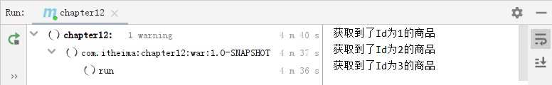
10.3.2 集合绑定
启动chapter12项目，在浏览器中访问地址http://localhost:8080/chapter12/products.jsp，勾选products.jsp页面表单的所有复选框，然后单击“提交商品”按钮，控制台打印信息如图所示。
STEP 02
从图中所示的打印信息可以看出，程序正确打印出了提交的商品信息。这表明getProducts()方法获取到了客户端请求中的参数proIds的值，并将请求参数中多个同名的proIds参数值全部存储在了getProducts()方法的proIds形参中，实现了集合的数据绑定。

Slide 82
10.3.2 集合绑定
@RequestParam注解解决集合绑定的异常问题
如果getProducts( )方法中不使用@RequestParam注解，Spring MVC默认将List作为对象处理，赋值前先创建List对象，然后将proIds作为List对象的属性进行处理。由于List是接口，无法创建对象，所以会出现无法找到构造方法异常。如果将类型更改为可创建对象的类型，如ArrayList，可以创建ArrayList对象，但ArrayList对象依旧没有proIds属性，因此无法正常绑定，数据为空。此时需要告知Spring MVC的处理器proIds是一组数据， 而不是一个单一数据。通过@RequestParam注解，将参数打包成参数数组或集合后，Spring MVC才能识别该数据格式，并判定形参类型是否为数组或集合，并按数组或集合对象的形式操作数据。

Slide 83
10.3.3 复杂POJO绑定
先定一个小目标！
先定一个小目标！
掌握复杂POJO绑定-属性为对象类型的数据绑定，能够在代码中使用对象类型进行复杂的数据绑定

Slide 84
10.3.3 复杂POJO绑定
复杂POJO数组绑定的使用场景
使用简单POJO类型已经可以完成多数的数据绑定，但有时客户端请求中传递的参数比较复杂。例如，在用户查询订单时，页面传递的参数可能包括订单编号、用户名称等信息，这就包含了订单和用户两个对象的信息。如果将订单和用户的所有查询条件都封装在一个简单POJO中，显然会比较混乱，这时可以考虑使用复杂POJO类型的数据绑定。

Slide 85
10.3.3 复杂POJO绑定
复杂POJO的3种属性的类型
所谓的复杂POJO，就是POJO属性的类型不止包含简单数据类型，还包含对象类型、List类型和Map类型等其他引用类型。接下来分别对复杂POJO中属性为对象类型的数据绑定、属性为List类型的数据绑定和属性为Map类型的数据绑定进行讲解。

Slide 86
10.3.3 复杂POJO绑定
属性为对象类型的数据绑定
下面通过一个获取用户订单信息的案例，演示复杂POJO中对象
类型的数据绑定，案例具体实现步骤如下。
创建一个订单类Order，用于封装订单信息，Order类的具体代码如下所示。
STEP 01
public class Order {
private String orderId; //订单id
//省略getter/setter方法
}

Slide 87
10.3.3 复杂POJO绑定
修改User.java类，在User类中新增Order类型的属性order，并定义相应的getter和setter方法。修改后User类的具体代码如下所示。
STEP 02
public class User {
private String username; //用户名
private String password; //用户密码
private Order order; //订单
// 省略getter/setter方法
}

Slide 88
10.3.3 复杂POJO绑定
在UserController.java类中定义方法findOrderWithUser( )，用于获取客户端请求中的User信息，findOrderWithUser( )方法的具体代码如下所示。
STEP 03
@RequestMapping("/findOrderWithUser")
public void findOrderWithUser(User user) {
String username = user.getUsername();
String orderId = user.getOrder().getOrderId();
System.out.println("username="+username+",
orderId="+orderId);
}

Slide 89
10.3.3 复杂POJO绑定
创建一个订单信息文件order.jsp，在order.jsp文件中创建一个表单，表单中包含用户名和订单编号。表单提交时将用户名和订单编号信息发送到处理器。order.jsp的具体代码如下所示。
STEP 04
<%@ page language="java" contentType="text/html;
charset=UTF-8" pageEncoding="UTF-8"%>
<html><head>
<meta http-equiv="Content-Type" content="text/html; charset=UTF-8">
<title>订单信息</title></head><body><form
action="${pageContext.request.contextPath }/findOrderWithUser"method="post">
所属用户：<input type="text" name="username" /><br />
订单编号：<input type="text" name="order.orderId" /><br />
<input type="submit" value="查询" />
</form> </body></html>

Slide 90
10.3.3 复杂POJO绑定
复杂POJO数组绑定的格式
在复杂POJO数据绑定时，如果数据需要绑定到POJO属性对象的属性中，客户端请求的参数名（本例中指form表单内各元素name的属性值）的格式必须为“属性对象名称.属性”，其中“属性对象名称”要和POJO的属性对象名称一致，“属性”要和属性对象所属类的属性一致。

Slide 91
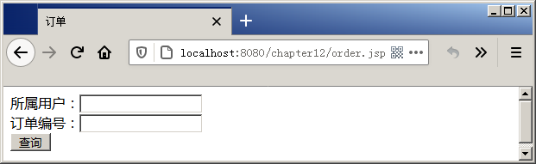
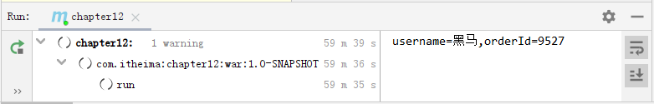
10.3.3 复杂POJO绑定
启动chapter12项目，在浏览器中访问订单页面order.jsp，访问地址为http://localhost:8080/chapter12/order.jsp，order.jsp的显示效果如图所示。
在上图所示的表单中，填写所属用户为“黑马”，订单编号为“9527”，单击“查询”按钮，控制台打印信息如下图所示。
STEP 05

Slide 92
10.3.3 复杂POJO绑定
先定一个小目标！
先定一个小目标！
掌握复杂POJO绑定-属性为List类型的数据绑定，能够在代码中使用List类型进行复杂的数据绑定

Slide 93
10.3.3 复杂POJO绑定
属性为List类型的数据绑定
接下来通过一个获取用户订单信息的例子，演示复杂POJO中属性
为List类型的数据绑定，案例具体实现步骤如下
STEP 01
修改User.java类，将User类中订单属性修改为List类型。由于用户一般拥有多个收货地址，在User类中新增List类型的地址属性。
public class User {
private String username; //用户名
private String password; //用户密码
private List<Order> orders; //用户订单
private List<String> address; //订单地址
// 省略getter/setter方法
}

Slide 94
10.3.3 复杂POJO绑定
创建一个订单处理器类OrderController，在OrderController类中定义showOrders( ) 方法，用于展示用户的订单信息。OrderController类的具体代码如下所示。
STEP 02
@Controller
public class OrderController {// 获取用户中的订单信息
@RequestMapping("/showOrders")
public void showOrders(User user) {
List<Order> orders = user.getOrders();List<String> addressList = user.getAddress();
System.out.println("订单：");for (int i = 0; i <orders.size() ; i++) {
Order order = orders.get(i);
String address = addressList.get(i);
System.out.println("订单Id:"+order.getOrderId());
System.out.println("订单配送地址："+address); }}}

Slide 95
10.3.3 复杂POJO绑定
创建一个订单信息文件orders.jsp，在orders.jsp中创建一个表单用于提交用户的订单信息。表单提交时，表单数据分别封装到User的订单属性orders和地址属性address中。orders.jsp的具体代码如下所示。
STEP 03
<%@ page language="java" contentType="text/html; charset=UTF-8”
pageEncoding="UTF-8" %><html><head><title>订单信息</title></head><body>
<form action="${pageContext.request.contextPath }/showOrders"method="post">
<table width="220px" border="1"><!-- 下面只展示一条数据-- >
<tr><td>订单号</td><td>订单名称</td><td>配送地址</td></tr>
<tr><td><input name="orders[0].orderId" value="1" type="text"></td>
<td><input name="orders[0].orderName" value="Java基础教程"type="text"></td>
<td><input name="address" value="北京海淀" type="text"></td></tr></table>
<input type="submit" value="订单信息"/>
</form> </body></html>

Slide 96
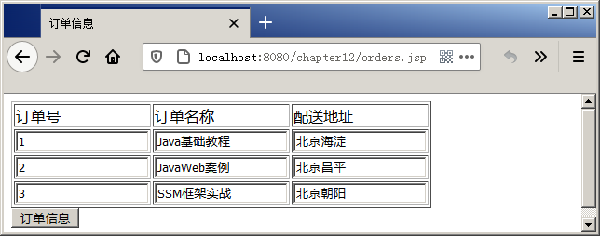
10.3.3 复杂POJO绑定
启动chapter12项目，在浏览器中访问订单信息页面orders.jsp，访问地址为http://localhost:8080/chapter12/orders.jsp，orders.jsp显示效果如图所示。
STEP 04

Slide 97
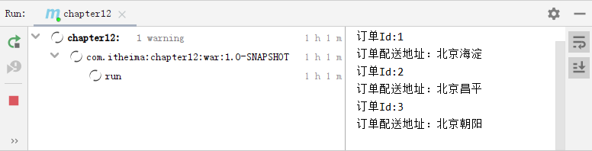
10.3.3 复杂POJO绑定
在orders.jsp显示效果图所示的页面中，单击左下角“订单信息”按钮，orders.jsp表单中的订单信息发送到服务器端的showOrders()方法进行处理，控制台打印信息如图所示。
STEP 05
从图中所示的打印信息可以得出，客户端中的请求参数成功绑定到了showOrders()方法的user形参中，完成了复杂POJO中属性为List类型的数据绑定。

Slide 98
10.3.3 复杂POJO绑定
复杂POJO数组绑定的编写要求
在复杂POJO数据绑定时，如果数据绑定到List类型的属性，客户端请求的参数名称（本例中指form表单内各元素name的属性值）编写必须符合以下要求。
①如果List的泛型为简单类型，则客户端参数名称必须和POJO类中List属性所属类中的属性名称保持一致。
②如果List的泛型参数为对象类型，则客户端参数名称必须与POJO类的层次结构名称保持一致，并使用数组格式描述对象在List中的位置，即客户端参数名称必须和最终绑定在List中的某个对象的某个属性的名称保持一致。

Slide 99
10.3.3 复杂POJO绑定
先定一个小目标！
先定一个小目标！
掌握复杂POJO绑定-属性为Map类型的数据绑定，能够在代码中使用Map类型进行复杂的数据绑定

Slide 100
10.3.3 复杂POJO绑定
属性为Map类型的数据绑定
接下来，通过一个获取订单信息的案例，演示复杂POJO中属性为
Map类型的数据绑定，具体实现如下。
修改Order.java类，在Order类中新增HashMap类型的属性productInfo，用于封装订单中的商品信息，其中productInfo的键用来存放商品的类别，productInfo的值用来存放商品类别对应的商品。
STEP 01
public class Order {
private String orderId; //订单id
private HashMap<String,Product> productInfo; //商品信息
}

Slide 101
10.3.3 复杂POJO绑定
修改OrderController.java类，在OrderController类中新增getOrderInfo()方法，用于获取客户端提交的订单信息，并将获取到的订单信息打印在控制台。getOrderInfo()方法的具体代码如下所示。
STEP 02
@RequestMapping("/orderInfo")
public void getOrderInfo(Order order) {
String orderId = order.getOrderId(); //获取订单id
//获取商品信息
HashMap<String, Product> orderInfo = order.getProductInfo();
Set<String> keys = orderInfo.keySet();
System.out.println("订单id:"+orderId); System.out.println("订单商品信息:");
for (String key : keys) { Product product = orderInfo.get(key);
String proId = product.getProId();String proName = product.getProName();
System.out.println( key+"类~"+"商品id:"+proId+",商品名称："+proName);}}

Slide 102
10.3.3 复杂POJO绑定
创建一个订单信息页面order_info.jsp，在order_info.jsp中创建一个表单用于提交订单信息。表单提交时，表单数据分别封装到Order的orderId属性和商品信息属性productInfo中。
STEP 03
<!-- 只展示了form表单的内容，和一条标签内容-- >
<form action="${pageContext.request.contextPath}/orderInfo"method="post">
<table border="1"><tr><td colspan="2" >
订单id:<input type="text" name="orderId" value="1"></td></tr>
<tr><td>商品Id</td><td>商品名称</td></tr>
<tr><td><input name="productInfo['生鲜'].proId" value="1"type="text"></td>
<td><input name="productInfo['生鲜'].proName" value="三文鱼" type="text"></td>
</tr><tr></tr></table>
<input type="submit" value="提交"/>
</form>

Slide 103
10.3.3 复杂POJO绑定
数据绑定到Map类型的属性时的参数命名要求
在复杂POJO数据绑定时，如果数据绑定到Map类型的属性，客户端请求的参数名称（本例中指form表单内各元素name的属性值）必须与POJO类的层次结构名称保持一致，并使用键值的映射格式描述对象在Map中的位置，即客户端参数名称必须和要绑定的Map中的具体对象的具体属性的名称保持一致。

Slide 104
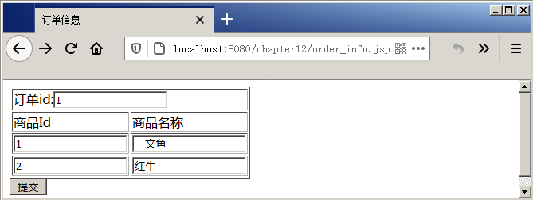
10.3.3 复杂POJO绑定
启动chapter12项目，在浏览器中访问订单信息页面order_info.jsp，访问地址为http://localhost:8080/chapter12/order_info.jsp，order_info.jsp显示效果如图所示。
STEP 04

Slide 105
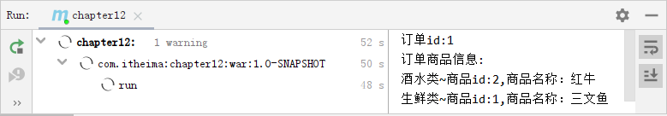
10.3.3 复杂POJO绑定
在order_info.jsp显示效果图所示的页面中，单击左下角“提交”按钮，order_info.jsp表单中的订单信息发送到服务器端的getOrderInfo()方法进行处理，控制台打印信息如图所示。
STEP 05
由图所示打印的信息可以得出，客户端中的请求参数成功绑定到了getOrderInfo()方法的order形参中，完成了复杂POJO中属性为Map类型的数据绑定。

Slide 106
10.3.4 JSON数据绑定
先定一个小目标！
先定一个小目标！
掌握JSON数据绑定，能够在代码中使用JSON格式进行数据绑定

Slide 107
10.3.4 JSON数据绑定
消息转换器—HttpMessageConverter接口
客户端不同的请求，HttpServletRequest中数据的MediaType可能会不同，如果想将HttpServletRequest中的数据转换成指定对象，或者将对象转换成指定格式的数据，就需要使用对应的消息转换器来实现。Spring中提供了一个HttpMessageConverter接口作为消息转换器。因为数据的类型有多种，所以Spring中提供了多个HttpMessageConverter接口的实现类，其中MappingJackson2HttpMessageConverter是HttpMessageConverter接口的实现类之一，在处理请求时，可以将请求的JSON报文绑定到处理器的形参对象，在响应请求时，将处理器的返回值转换成JSON报文。

Slide 108
10.3.4 JSON数据绑定
HttpMessageConverter与Converter类型转换器的区别
需要注意的是，HttpMessageConverter消息转换器和之前所学习的Converter类型转换器是有区别的。HttpMessageConverter消息转换器用于将请求消息中的报文数据转换成指定对象，或者将对象转换成指定格式的报文进行响应；Converter类型转换器用于对象之间的类型转换。

Slide 109
10.3.4 JSON数据绑定
接下来通过一个异步提交商品信息案例，演示Spring MVC中的JSON数据绑定，案例具体实现步骤如下。
STEP 01
在项目的pom.xml文件中导入Jackson的依赖。
<!--Jackson转换核心包依赖-->
<dependency>
<groupId>com.fasterxml.jackson.core</groupId>
<artifactId>jackson-core</artifactId>
<version>2.9.2</version>
</dependency>
<!--Jackson转换的数据绑定包依赖，省略-->
<!--Jackson JSON转换注解包，省略-->

Slide 110
10.3.4 JSON数据绑定
STEP 02
在项目中导入jQuery文件。
由于本次演示的是异步数据提交，需要使用jQuery，所以需要将jQuery文件导入到项目中，以便发送ajax请求。在项目的/webapp文件夹下创建名称为js的文件夹，在js文件夹中导入jQuery文件。

Slide 111
10.3.4 JSON数据绑定
创建一个商品信息页面product.jsp，在product.jsp中创建一个表单用于填写商品信息，表单提交时，表单发送异步请求将表单的商品信息发送到处理器。product.jsp的部分代码如下所示。
STEP 03
<script type="text/javascript">
function sumbmitProduct() {
var proId = $(“#proId").val(); var proName = $("#proName").val();
$.ajax({ url: "${pageContext.request.contextPath }/getProduct",
type: "post",
data: JSON.stringify({proId: proId, proName: proName}),
contentType: "application/json;charset=UTF-8",
dataType: "json",
success: function (response) {alert(response);} }); }
</script>

Slide 112
10.3.4 JSON数据绑定
修改ProductController.java类，在ProductController类中新增getProduct()方法和getProductList()方法，分别用于获取客户端提交的单个商品信息和多个商品信息。
STEP 04
/**
* 只展示了个体Product()方法，获取单个商品信息
*/
@RequestMapping("/getProduct")
public void getProduct(@RequestBody Product product) {
String proId = product.getProId();
String proName = product.getProName();
System.out.println("获取到了Id为"+proId+"名称为"+proName+"的商品");
}

Slide 113
10.3.4 JSON数据绑定
在项目的web.xml文件中配置的DispatcherServlet会拦截所有URL，导致项目中的静态资源（如css、jsp、js等）也被DispatcherServlet拦截。如果想放行静态资源，可以在Spring MVC的配置文件中进行静态资源配置。Spring MVC配置文件的部分配置代码如下所示。
STEP 05
<!-- 配置要扫描的包 -->
<context:component-scan base-package="com.itheima.controller"/>
<!-- 配置视图解析器 --><bean class= “org.springframework.web.servlet.view.InternalResourceViewResolver">
<property name="prefix" value="/WEB-INF/pages/"/>
<property name="suffix" value=".jsp"/></bean>
<!-- 配置注解驱动 --><mvc:annotation-driven />
<!--配置静态资源的访问映射，此配置中的文件，将不被前端控制器拦截 -->
<mvc:resources mapping="/js/**" location="/js/" />

Slide 114
10.3.4 JSON数据绑定
<mvc:resources …/>的两个重要属性
属性 | 说明
location | 用于定位需要访问的本地静态资源文件路径，具体到某个文件夹
mapping | 匹配静态资源全路径，其中“/**”表示文件夹及其子文件夹下的某个具体文件

Slide 115
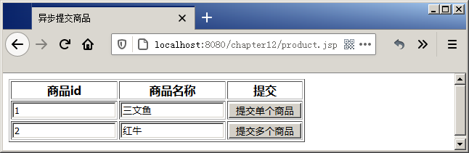
10.3.4 JSON数据绑定
启动chapter12项目，在浏览器中访问商品信息页面product.jsp，访问地址为http://localhost:8080/chapter12/product.jsp，product.jsp的显示效果如图所示。
STEP 06

Slide 116
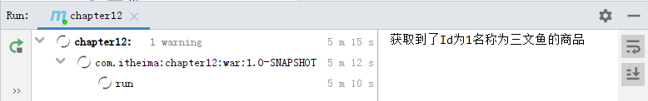
10.3.4 JSON数据绑定
在product.jsp的显示效果图所示的页面中，单击右侧“提交单个商品”按钮，product.jsp表单中的单个商品信息以JSON格式异步发送到服务器端getProduct()方法中。提交单个商品时控制台打印信息如图所示。
STEP 07
从图中所示的打印信息可以得出，客户端异步提交的JSON数据，按照形参product属性的格式进行关联映射，并赋值给product对应的属性，完成了JSON数据的绑定。

Slide 117
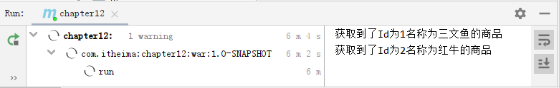
10.3.4 JSON数据绑定
在product.jsp的显示效果图所示的页面中，单击“提交多个商品”按钮，product.jsp表单中的2个商品信息以JSON格式异步发送到服务器端getProductList()方法中。提交多个商品时控制台打印信息如图所示。
STEP 08
从图中所示的打印信息可以得出，客户端异步提交的JSON数据，按照形参products的存储结构进行关联映射，并赋值给products中对象的对应属性，完成了JSON数据的绑定。

Slide 118
10.3.4 JSON数据绑定
JSON转换器配置和静态资源访问配置
JSON转换器配置和静态资源访问配置，除了之前讲解的配置方案之外，还可以通过其他方式完成，下面讲解两种配置方式，使用<bean>元素配置JSON转换器和静态资源访问的配置方式。

Slide 119
10.3.4 JSON数据绑定
使用<bean>元素配置JSON转换器
在配置JSON转换器时，除了常用的<mvc:annotation-driven />元素，还可以使用<bean>元素进行显示的配置，<bean>元素配置JSON转换器方式具体如下所示。
<!-- 使用<bean>元素配置注解方式的处理器映射器 -->
<bean class="org.springframework.web.servlet.mvc.method
.annotation.RequestMappingHandlerMapping" />
<!-- 使用<bean>元素配置注解方式的处理器适配器 -->
<bean class="org.springframework.web.servlet.mvc.method
.annotation.RequestMappingHandlerAdapter">
<property name="messageConverters"><list><!-- 配置JSON转换器 -->
<bean class="org.springframework.http.converter.json
.MappingJackson2HttpMessageConverter"/></list></property>
</bean>

Slide 120
10.3.4 JSON数据绑定
静态资源访问的配置方式
除了使用<mvc:resources>元素实现对静态资源的访问外，Spring MVC还提供了另外2种静态资源访问的配置方式。
（1）使用<mvc:default-servlet-handler>配置静态资源
在Spring MVC的配置文件中，使用<mvc:default-servlet-handler>元素配置静态资源，也可以实现对静态资源的访问。配置静态资源的具体代码如下：
在Spring MVC的配置文件中配置<mvc:default-servlet-handler />后，Spring MVC会在Spring MVC上下文中定义一个默认的Servlet请求处理器DefaultServletHttpRequestHandler，该处理器会对进入DispatcherServlet的URL进行筛查，如果发现是静态资源的请求，就将该请求转由Web服务器默认的Servlet处理，默认的Servlet会对静态资源放行；如果不是静态资源的请求，就由DispatcherServlet继续处理。
<mvc:default-servlet-handler />

Slide 121
10.3.4 JSON数据绑定
静态资源访问的配置方式
（2）激活Tomcat默认的Servlet来处理静态资源访问
在web.xml文件中激活Tomcat默认的Servlet去处理对应的静态资源，web.xml配置代码如下所示：
在上述代码中， <servlet-mapping>元素可以激活Tomcat默认的Servlet来处理静态文件。在配置时，可以根据需要继续追加<servlet-mapping>。此种配置方式和第（1）种方式本质上是一样的，都是使用Web服务器默认的Servlet来处理静态资源文件的访问。
<servlet-mapping>
<servlet-name>default</servlet-name><url-pattern>*.js</url-pattern>
</servlet-mapping><servlet-mapping>
<servlet-name>default</servlet-name><url-pattern>*.css</url-pattern>
</servlet-mapping> ...

Slide 122
10.4
页面跳转

Slide 123
10.4.1 返回值为void类型的页面跳转
先定一个小目标！
先定一个小目标！
掌握返回值为void类型的页面跳转，能够在代码中使用void返回值类型进行页面跳转

Slide 124
10.4.1 返回值为void类型的页面跳转
返回值为void类型的页面跳转到默认页面
当Spring MVC方法的返回值为void类型，方法执行后会跳转到默认的页面。默认页面的路径由方法映射路径和视图解析器中的前缀、后缀拼接成，拼接格式为“前缀+方法映射路径+后缀”。如果Spring MVC的配置文件中没有配置视图解析器，则会报HTTP Status 500错误。

Slide 125
10.4.1 返回值为void类型的页面跳转
接下来通过案例演示返回值为void类型的页面跳转，案例具体实现步骤如下。
创建一个页面跳转类PageController，在PageController类中定义方法showPageByVoid()，用于测试Spring MVC方法返回值为void的页面跳转。
STEP 01
@Controller
public class PageController {
@RequestMapping("/register")
public void showPageByVoid(){
System.out.println("showPageByVoid running");
}
}

Slide 126
10.4.1 返回值为void类型的页面跳转
STEP 02
PageController.java类中的方法showPageByVoid()处理请求。
上述代码的showPageByVoid()方法将会处理URL为register的请求，showPageByVoid()方法中没有返回值，只有一行打印输出字符串的代码。

Slide 127
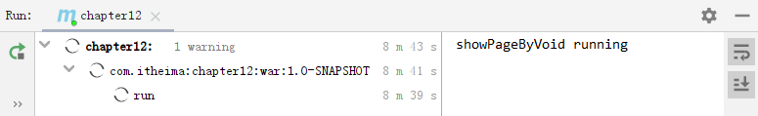
10.4.1 返回值为void类型的页面跳转
启动chapter12项目，在浏览器中访问地址http://localhost:8080/chapter12/register。访问后，控制台打印信息如图所示。
STEP 03

Slide 128
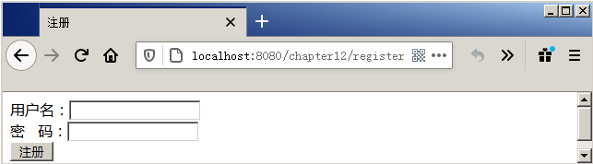
10.4.1 返回值为void类型的页面跳转
控制台打印上图所示的信息后，浏览器页面进行跳转，跳转的页面如图所示。
由上面两个图的内容可以得出，访问地址后，执行了showPageByVoid()方法，并且在方式执行后成功跳转到WEB-INF文件夹下的register.jsp页面。页面虽然跳转了，但是浏览器地址栏没有变化，原因是Spring MVC对请求默认按转发的方式进行响应。

Slide 129
10.4.2 返回值为String类型的页面跳转
先定一个小目标！
先定一个小目标！
掌握返回值为String类型的页面跳转-不携带数据，能够在程序中使用String返回值类型进行页面跳转

Slide 130
10.4.2 返回值为String类型的页面跳转
接下来通过一个案例演示返回值为String类型时，不携带数据的页面跳转，案例具体实现步骤如下。
不携带数据
修改文件PageController.java，新增showPageByString()方法，用于测试返回值为String类型的页面跳转，showPageByString()方法的实现代码如下所示。
STEP 01
@Controller
public class PageController {
@RequestMapping("/register")
public void showPageByVoid() {
System.out.println("showPageByVoid running");}
}

Slide 131
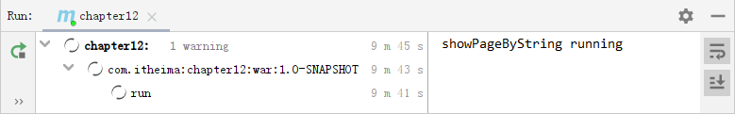
10.4.2 返回值为String类型的页面跳转
启动chapter12项目，在浏览器中访问地址http://localhost:8080/chapter12/showPageByString。访问后，控制台打印信息如图所示。
STEP 02

Slide 132
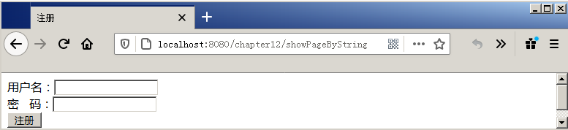
10.4.2 返回值为String类型的页面跳转
控制台打印上图所示信息后，浏览器页面进行跳转，跳转的页面如下图所示。
由上面两图所示的内容可以看出，访问地址后，执行了showPageByString()方法，方法执行后成功跳转到WEB-INF文件夹下的register.jsp页面。如果此时注释掉Spring MVC配置文件spring-mvc.xml中的视图解析器，在浏览器中访问showPageByString()方法，请求会转发到映射路径为register对应的showPageByVoid()方法中。

Slide 133
10.4.2 返回值为String类型的页面跳转
返回值为String类型的页面跳转的转发方式
当方法的返回值为普通的字符串时，Spring MVC在方法执行后会默认以转发的方式响应给客户端。除了这种默认的转发方式，还可以返回指定前缀的字符串，来设定处理器执行后对请求进行转发还是重定向，设定转发和重定向的字符串格式如下所示。
forward:需要转发到的资源路径
redirect:需要重定向到的资源路径

Slide 134
10.4.2 返回值为String类型的页面跳转
接下来，通过一个案例演示返回指定前缀的字符串的页面跳转，具体实现步骤如下。
修改文件PageController.java，新增showPageByForward()方法和showPageByRedirect()方法，分别用于测试方法执行后转发和重定向的页面跳转。
STEP 01
@RequestMapping("/showPageByForward")
public String showPageByForward() {
System.out.println("showPageByForward running");
return "forward:orders.jsp"; }
@RequestMapping("/showPageByRedirect")
public String showPageByRedirect() {
System.out.println("showPageByRedirect running");
return "redirect:http://www.itheima.com"; }

Slide 135

10.4.2 返回值为String类型的页面跳转
启动chapter12项目，在浏览器中访问访问地址http://localhost:8080/chapter12/showPageByForward。访问后，控制台打印信息如图所示。
STEP 02

Slide 136
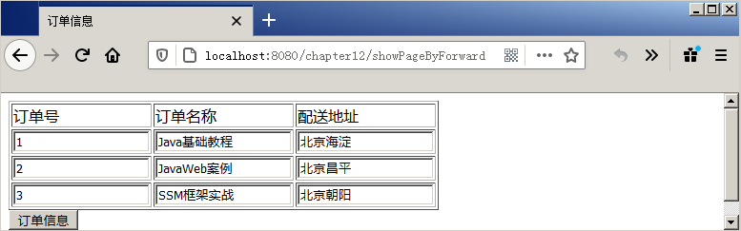
10.4.2 返回值为String类型的页面跳转
控制台打印上图所示的信息后，浏览器页面进行跳转，跳转的页面如图所示。
由两图所示的控制台打印信息、跳转的页面和地址栏信息可以得出，访问地址后，执行了showPageByForward()方法，方法执行后转发到项目的orders.jsp页面。

Slide 137
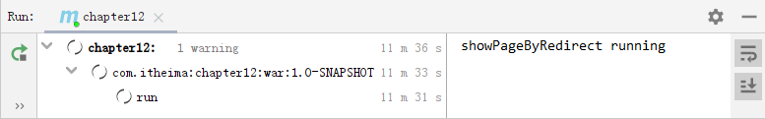
10.4.2 返回值为String类型的页面跳转
在浏览器中访问地址http://localhost:8080/chapter12/showPageByRedirect。访问后，控制台打印信息如图所示。
STEP 03

Slide 138
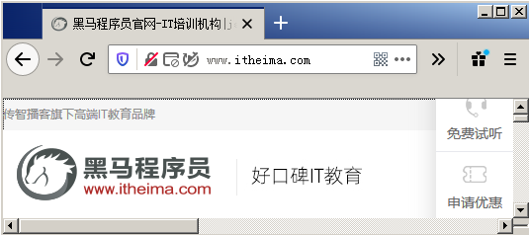
10.4.2 返回值为String类型的页面跳转
控制台打印上图所示的信息后，浏览器页面进行跳转，跳转的页面如图所示。
由两图所示的控制台打印信息、跳转的页面和地址栏信息可以看出，访问地址后执行了showPageByRedirect()方法，方法执行后重定向到黑马程序员的官网。需要注意的是，方法返回的字符串一旦添加了“forward:”或“redirect:”前缀，那么视图解析器不再会为方法返回值拼接前缀和后缀了。

Slide 139
10.4.2 返回值为String类型的页面跳转
先定一个小目标！
先定一个小目标！
掌握返回值为String类型的页面跳转-携带数据，能够在程序中使用String返回值类型进行页面跳转

Slide 140
10.4.2 返回值为String类型的页面跳转
携带数据
接下来通过一个案例演示携带数据的页面转发，该案例使用HttpServletRequest类型形参和Model类型形参进行数据传递，案例具体实现步骤如下。

Slide 141
10.4.2 返回值为String类型的页面跳转
修改文件PageController.java，新增showPageByRequest()方法和showPageByModel()方法，showPageByRequest()方法使用HttpServletRequest传递数据，showPageByModel()方法使用Model传递数据，两个方法都使用字符串指定跳转的页面。
STEP 01
// 只展示了showPageByRequest()方法
@RequestMapping("/showPageByRequest")
public String showPageByRequest(HttpServletRequest request) {
System.out.println("showPageByRequest running");
request.setAttribute("username","request");
return "register";
}

Slide 142
10.4.2 返回值为String类型的页面跳转
修改文件User.java，在register.jsp的表单中添加value属性，用于接收转发传递过来的数据。
STEP 02
<%@ page language="java" contentType="text/html;
charset=UTF-8" pageEncoding="UTF-8"%>
<html><!-- 只显示了form表单的内容-- ><body>
<form action="${pageContext.request.contextPath }/registerUser" >
用户名：<input type="text" name="username" value="${username}" /><br />
密&nbsp;&nbsp;&nbsp;码：<input type="text"
name="password" value="${user.password}" /><br />
<input type="submit" value="注册"/></form></body>
</html>

Slide 143
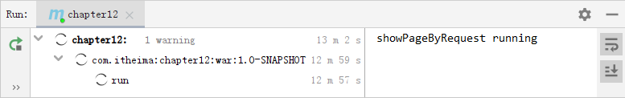
10.4.2 返回值为String类型的页面跳转
启动chapter12项目，在浏览器中访问地址http://localhost:8080/chapter12/showPageByRequest。访问后，控制台打印信息如图所示。
STEP 03

Slide 144
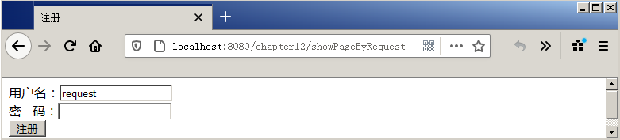
10.4.2 返回值为String类型的页面跳转
控制台打印上图所示的信息后，浏览器页面进行跳转，跳转的页面如图所示。
由两图所示的控制台打印信息，以及跳转的页面信息可以看出，访问地址后执行了showPageByRequest()方法，方法执行后HttpServletRequest中的username转发到register.jsp页面中。

Slide 145
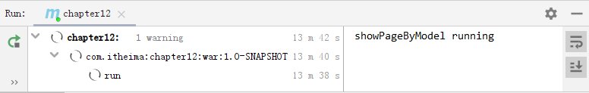
10.4.2 返回值为String类型的页面跳转
在浏览器中访问地址http://localhost:8080/chapter12/showPageByModel。访问后，控制台打印信息如图所示。
STEP 04

Slide 146
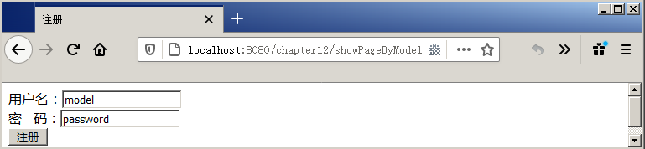
10.4.2 返回值为String类型的页面跳转
控制台打印上图所示的信息后，浏览器页面进行跳转，跳转的页面如图所示。
由两图所示的控制台打印信息，以及跳转的页面信息可以看出，访问地址后执行了showPageByModel()方法，方法执行后，Model中的username和user对象转发到register.jsp页面。

Slide 147
10.4.3 返回值为ModelAndView类型的页面跳转
先定一个小目标！
先定一个小目标！
掌握返回值为ModelAndView类型的页面跳转，能够在程序中使用ModelAndView返回值类型进行页面跳转

Slide 148
10.4.3 返回值为ModelAndView类型的页面跳转
ModelAndView对象组成部分
使用方法的返回值可以设定跳转的逻辑视图名称，使用Model等对象实现页面跳转时传输数据。除此之外，Spring MVC还提供了兼顾视图和数据的对象ModelAndView，ModelAndView对象包含视图相关内容和模型数据两部分，其中视图相关的内容可以设置逻辑视图的名称，也可以设置具体的View实例；模型数据则会在视图渲染过程中被合并到最终的视图输出。

Slide 149
10.4.3 返回值为ModelAndView类型的页面跳转
ModelAndView设置视图和数据模型的方法
方法声明 | 功能描述
void setViewName(String viewName) | 为ModelAndView设置一个视图名，会覆盖预先存在的视图名称或视图
void setView(View view) | 为ModelAndView设置一个视图，会覆盖预先存在的视图名称或视图
ModelAndView addObject(Object attributeValue) | 向ModelAndView的数据模型中添加数据
ModelAndView addObject(String attributeName, Object attributeValue) | 向ModelAndView的数据模型中添加指定名称的数据
ModelAndView addAllObjects (Map<String, ?> modelMap) | 向ModelAndView的数据模型中添加数据。数据名称为Map中的元素的key，数据的值为Map中key对应的值

Slide 150
10.4.3 返回值为ModelAndView类型的页面跳转
ModelAndView方法说明
setViewName()方法和setView()方法都是为ModelAndView对象设置视图的方法，其中前者使用更方便，因此setViewName()方法比较常用。后3个方法都是向ModelAndView对象中添加模型数据的，其中addObject(Object attributeValue)方法添加的attributeValue，默认名称为attributeValue类型全限定名的最后一个单词且首字母小写；addObject(String attributeName, Object attributeValue)方法可以在页面上以${attributeName}方式取出attributeValue。

Slide 151
10.4.3 返回值为ModelAndView类型的页面跳转
接下来通过一个案例演示返回值为ModelAndView类型的页面跳转，案例具体实现步骤如下。
修改文件PageController.java，新增showModelAndView()方法，在showModelAndView()方法中使用ModelAndView封装数据和视图，完成页面跳转时传递数据。
STEP 01
@RequestMapping("/showModelAndView")
public ModelAndView showModelAndView() {
ModelAndView modelAndView = new ModelAndView();
modelAndView.addObject("username","heima");
User user = new User(); user.setPassword("password");
modelAndView.addObject("user",user);
modelAndView.setViewName("register");
return modelAndView;
}

Slide 152

10.4.3 返回值为ModelAndView类型的页面跳转
启动chapter12项目，在浏览器中访问地址http://localhost:8080/chapter12/showModelAndView。访问后，浏览器页面进行跳转，跳转的页面如图所示。
STEP 02
从图中所示的页面可以得出，访问地址后执行了showModelAndView()方法，方法执行后，添加的模型数据都在register.jsp页面成功取出。

Slide 153
10.5
数据回写

Slide 154
10.5.1 普通字符串的回写
先定一个小目标！
先定一个小目标！
掌握普通字符串的回写，能够在程序中使用普通字符串的回写完成数据的输出

Slide 155
10.5.1 普通字符串的回写
接下来通过HttpServletResponse输出数据的案例，演示普通字符串的回写，案例具体实现步骤如下。
创建一个数据回写类DataController，在DataController类中定义showDataByResponse()方法，用于测试在Spring MVC中普通字符串的回写。
STEP 01
@Controller
public class DataController {
@RequestMapping("showDataByResponse")
public void showDataByResponse(HttpServletResponse response) {
try {
response.getWriter().print("response");
} catch (IOException e) { e.printStackTrace();}
}
}

Slide 156
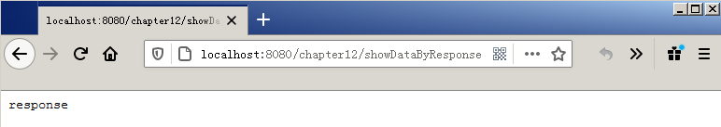
10.5.1 普通字符串的回写
启动chapter12项目，在浏览器中访问地址http://localhost:8080/chapter12/showDataByResponse。访问后，浏览器页面不跳转，页面显示效果如图所示。
STEP 02
由图中所示的内容可以得出，访问地址后，执行了showDataByResponse()方法，方法执行后将普通字符串通过HttpServletResponse输出到请求页面中，完成了普通字符串的数据回写。

Slide 157
10.5.2 JSON数据的回写
先定一个小目标！
先定一个小目标！
掌握JSON数据的回写-对象数据转换成JSON数据后的回写，能够在程序中使用JSON数据的回写完成对象数据的输出

Slide 158
10.5.2 JSON数据的回写
项目中已经导入了Jackson依赖，可以先调用Jackson的JSON转换的相关方法，将对象或集合转换成JSON数据，然后通过HttpServletResponse将JSON数据写入到输出流中完成回写，具体步骤如下。
修改文件DataController.java，在DataController类中新增showDataByJSON()方法，用于将对象转换成JSON数据并写入输出流中完成回写。
STEP 01
@RequestMapping("showDataByJSON")
public void showDataByJSON(HttpServletResponse response) {
try { ObjectMapper om = new ObjectMapper();
User user = new User();user.setUsername("heima"); user.setPassword("666");
String ujson = om.writeValueAsString(user);
response.getWriter().print(ujson);
} catch (IOException e) { e.printStackTrace(); }}

Slide 159
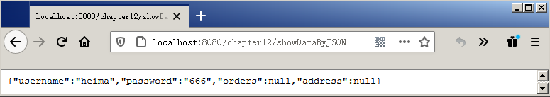
10.5.2 JSON数据的回写
启动chapter12项目，在浏览器中访问地址http://localhost:8080/chapter12/showDataByJSON。访问后，页面显示效果如图所示。
STEP 02
由图中所示的内容可以得出，访问地址后，执行了showDataByJSON()方法，方法执行后将User对象的数据转换成JSON格式的数据输出到请求页面中了。

Slide 160
10.5.2 JSON数据的回写
@ResponseBody注解的使用范围
@ResponseBody注解可以标注在方法和类上，当标注在类上时，表示该类中的所有方法均应用@ResponseBody注解。如果需要当前类中的所有方法均应用@ResponseBody注解，也可以使用@RestController注解。

Slide 161
10.5.2 JSON数据的回写
@ResponseBody注解的2个使用要求
使用@ResponseBody注解，项目至少需要符合2个要求，分别如下所示。
项目中有转换JSON相关的依赖。
可以配置转换JSON数据的消息类型转换器。
针对上述两个要求，chapter12项目都已经满足，项目的pom.xml文件中引入了Jackson相关的依赖，可以用于转换JSON；Spring MVC的配置文件中配置的<mvc:annotation-driven />元素默认注册了Java数据转JSON数据的消息转换器。

Slide 162
10.5.2 JSON数据的回写
先定一个小目标！
先定一个小目标！
掌握JSON数据的回写-集合数据转换成JSON数据后的回写，能够在程序中使用JSON数据的回写完成集合数据的输出

Slide 163
10.5.2 JSON数据的回写
接下来通过一个案例演示使用@ResponseBody注解回写JSON格式的对象数据和集合数据，案例具体实现步骤如下。
修改文件DataController.java，在DataController类中新增getUser()方法，用于返回JSON类型的User信息；新增addProducts()方法用于返回JSON类型的Product列表信息。
STEP 01
// 只展示getUser()方法
@RequestMapping("getUser")
@ResponseBody
public User getUser() {
User user = new User();
user.setUsername("heima2");
return user; }

Slide 164
10.5.2 JSON数据的回写
创建一个商品添加页面product_add.jsp，在product_add.jsp中创建一个表格，用于显示用户信息和添加商品信息。product_add.jsp的部分代码如下所示。
STEP 02
<script type="text/javascript">
// 添加商品
function addProducts() {
var url="${pageContext.request.contextPath }/addProducts";
$.get(url,function (products) {
//将处理器返回的商品列表信息添加到表格中
for (var i=0;i<products.length;i++) {
$("#products").append("<tr><td>"+products[i].proId+"</td>
<td>“+products[i].proName+”</td></tr>"); } }) }
</script>

Slide 165
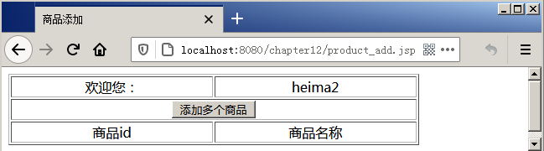
10.5.2 JSON数据的回写
启动chapter12项目，在浏览器中访问商品添加页面product_add.jsp，访问地址为http://localhost:8080/chapter12/product_add.jsp，product_add.jsp页面显示效果如图所示。
STEP 03
由图中所示的内容可以得出，页面加载完，页面异步将用户的信息显示在单元格中，成功回写了User对象信息对应的JSON数据。

Slide 166
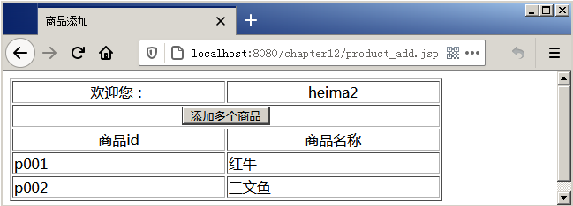
10.5.2 JSON数据的回写
单击product_add.jsp页面显示效果图所示的“添加多个商品”按钮，product_add.jsp页面显示效果如图所示。
STEP 04
由图中所示的内容可以得出，单击上图所示的“添加多个商品”按钮，程序成功回写了List对应的JSON数据。

Slide 167
7 拦截器

Slide 168
HandlerInterceptor接口
实现HandlerInterceptor接口必须实现该接口下的三个方法
方法名 | 作用
preHandle | 在执行Handler方法之前执行，返回值类型为boolean类型。
postHandle | 在执行Handler之后，返回ModelAndView之前执行。
afterCompletion | 在执行完Handler之后执行。

Slide 169
WebRequestInterceptor接口
WebRequestInterceptor和HandlerInterceptor一样，也有三个方法，preHandle，postHandle，afterCompletion，不同的是preHandle没有返回值,而且WebRequestInterceptor的三个方法的参数都是WebRequest,WebRequest和HttpServletRequest用法基本一样。
常量名 | 真实值 | 作用
SCOPE_REQUEST | 0 | 代表只有在request中可以访问
SCOPE_SESSION | 1 | 如果环境允许它代表一个局部的隔离的session，否则就代表普通的session，并且该session范围内而可以访问
SCOPE_GLOBAL_SESSION | 2 | 如果环境允许，它代表一个全局共享的session，否则就代表普通的session，并且在该session范围内可以访问

Slide 170
8 SpringMVC的其他操作

Slide 171

利用SpringMVC上传文件
使用SpringMVC框架完成上传文件与JSP/Servlet一样，我们都需要在JSP页面使用file元素，还获取要上传的文件。
不同点在于我们需要在SpringMVC的配置文件中配置一个多文件类型的解析器“CommonsMultipartResolver”。
另外还需要注意，要完成文件上传功能，别忘了要导入一下两个jar包。

Slide 172
静态资源访问问题
<mvc:resources location="/WEB-INF/jsp" mapping="/jsp/**"/>
<mvc:resources location="/WEB-INF/js" mapping="/js/**"/>
<mvc:resources location="/WEB-INF/css" mapping="/css/**"/>
<mvc:resources location="/WEB-INF/img" mapping="/img/**"/>

Slide 173
小结
本章向读者介绍了一种非常流行的MVC模型解决方案——SpringMVC技术，其中包括MVC设计模式、SpringMVC框架的体系、SpringMVC配置文件与拦截器等组件。对于初学者来说，只有切实掌握SpringMVC框架的体系，才能灵活地应用SpringMVC框架进行开发。

Slide 174
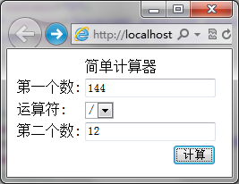
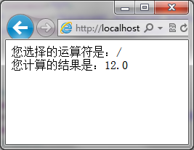
上机指导
应用SpringMVC实现一个简单计算器。

